Slide 1

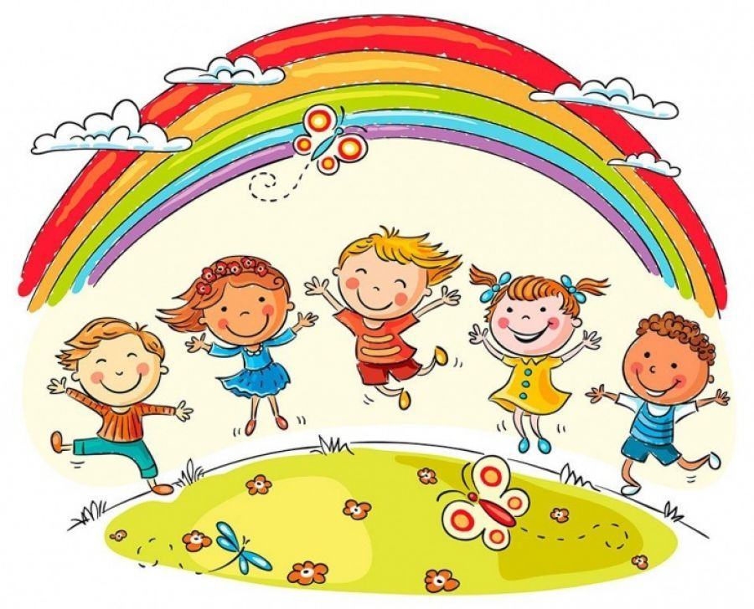
Я досліджую світ
Сьогодні
Урок
№92
Із чого починається літо

Slide 2
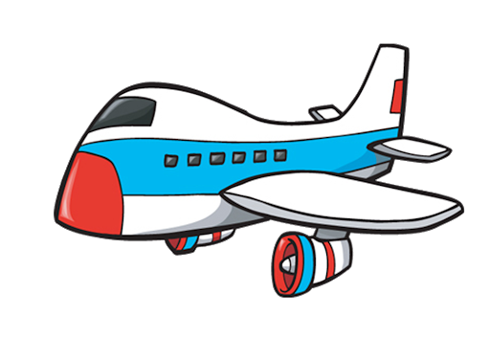
Сьогодні
21.04.2022
Розгадай ребус
,,
О

Slide 3
Сьогодні
21.04.2022
Розгадай ребус
,,
ЛІТАК

Slide 4
Сьогодні
21.04.2022
Відповідь
ЛІТО

Slide 5
Сьогодні
21.04.2022
Робота з чистомовкою. Доповни речення
літо
То-то- то – надходить тепле___________
Ло-ло-ло – несе радість і _____________
Ай-ай-ай – зріє гарний_______________
тепло
урожай

Slide 6
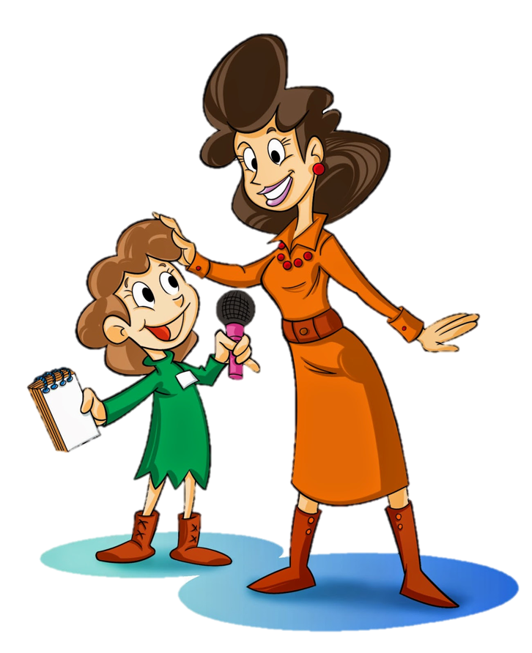
Сьогодні
21.04.2022
Вправа «Мікрофон»
Які відчуття, спогади викликає у вас літо?

Slide 7
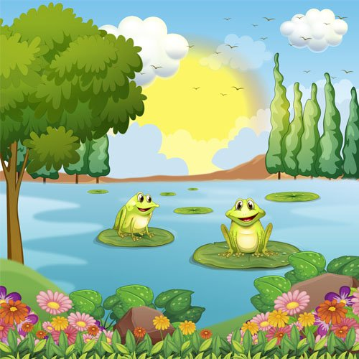
Сьогодні
21.04.2022
Довідничок
Літо – найтепліша пора року.
Сонце знаходиться високо над землею і добре прогріває ґрунт і воду. Всередині літа 22 червня, - найдовший день року.

Slide 8
Сьогодні
21.04.2022
Які ознаки літа
Підвищення температури
Поява плодів
День довший за ніч
У тварин з’являється потомство
Літо
Зміни в природі
Опади у вигляді граду
Зміни в житті людей

Slide 9
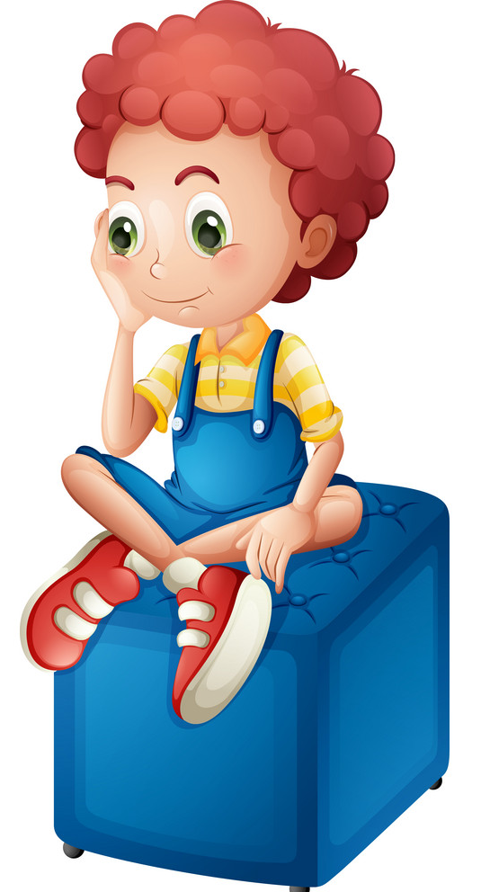
Сьогодні
21.04.2022
Поміркуй
Які літні явища характерні для неживої природи?

Slide 10
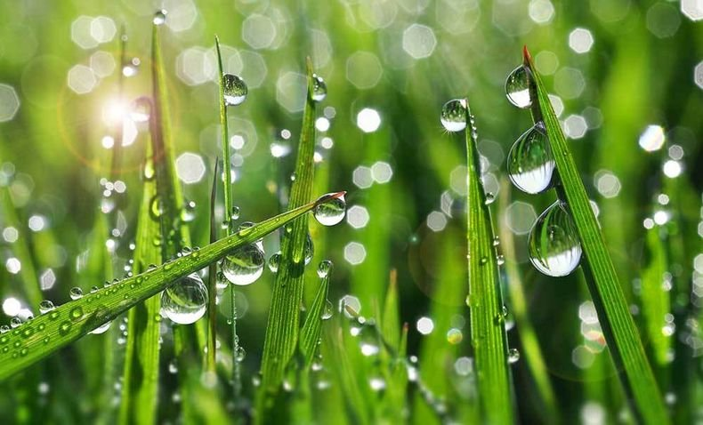
Сьогодні
21.04.2022
Відгадай загадку
Вранці намисто заблищало, Всю траву воно заткало. А пішли шукати їх вдень, І ніяк їх не знайдем.
Роса

Slide 11
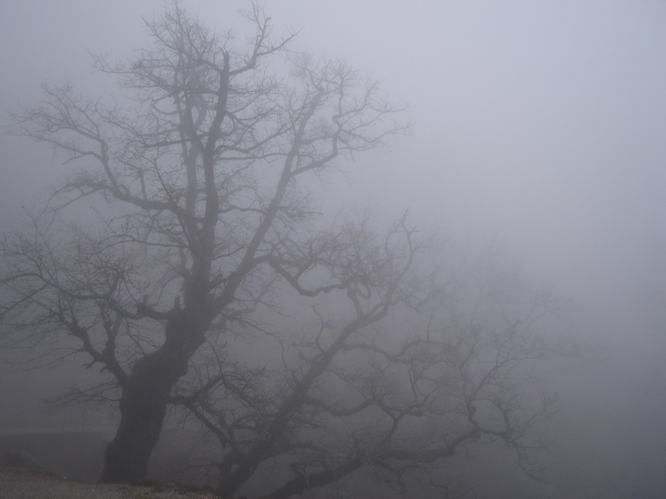
Сьогодні
21.04.2022
Відгадай загадку
Сивий дідусь біля воріт Всім очі заволік.
Туман

Slide 12

Сьогодні
21.04.2022
Поміркуй
До якої природи належить туман та роса? До живої чи неживої?

Slide 13

Сьогодні
21.04.2022
Словничок
Туман – скупчення найдрібніших крапель води або кристалів льоду над поверхнею. Вони роблять повітря непрозорим.

Slide 14
Сьогодні
21.04.2022
Словничок
Роса – краплі води, що осідають на траві вранці та ввечері.

Slide 15

Сьогодні
21.04.2022
Довідничок
Туман вважають небезпечним явищем природи. Він сильно погіршує видимість і може вплинути на певні види діяльності людини, особливо на транспорт. Через сильний туман літаки залишаються в аеропортах. Щорічно відбуваються численні автомобільні аварії, які є результатом небезпечних дорожніх умов, спричинених туманом.

Slide 16

Сьогодні
21.04.2022
Відгадай загадку
Вийшла звідкись гарна дівка,
На ній стрічка семицвітка;
А де з річки воду брала,
Там коромисло зламала
Веселка

Slide 17
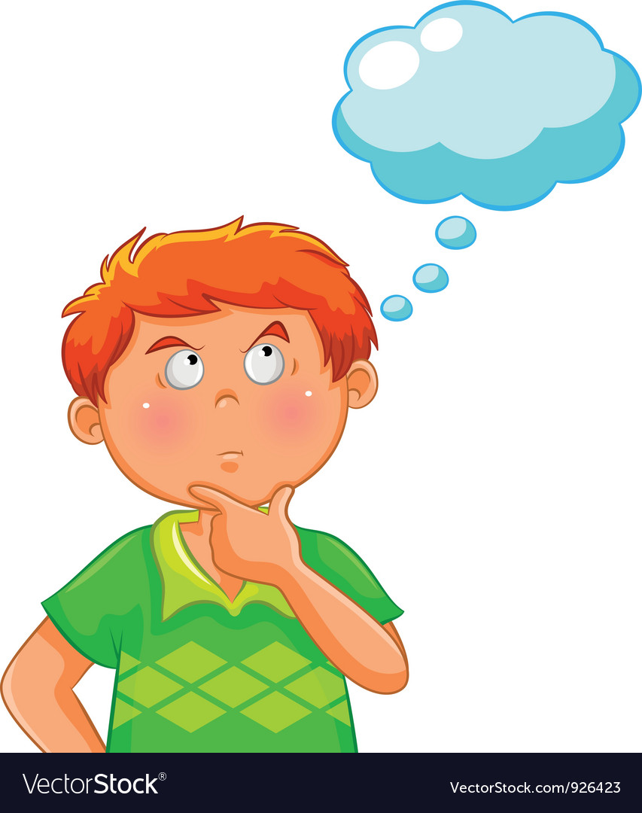
Сьогодні
21.04.2022
Як ти думаєш
Звідки береться веселка?

Slide 18
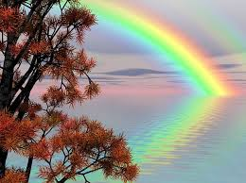
Сьогодні
21.04.2022
Прочитай вірш
Веселка весельця
В ставок опустила
І сонячні скельця
В ставку намочила.
А жайвір дзвіночком
Покликав із неба:
Нумо, підіймайся!
Чекаєм на тебе.
І сонечко хмарку
Промінням прогнало.
А де ж та веселка?
Була і - пропала.

Slide 19

Сьогодні
21.04.2022
Дай відповідь на запитання
Без чого не може народитись веселка?
Відшукай відповідь у вірші.

Slide 20
Сьогодні
21.04.2022
Словничок
Веселка – дугоподібна різнокольорова смуга на небі, яка з’являється внаслідок проходження сонячних променів крізь краплини дощу.

Slide 21
Сьогодні
21.04.2022
Прочитай речення. Назви кольори веселки
Чапля Паву Жде Завзято – Будуть Сани Фарбувати

Slide 22
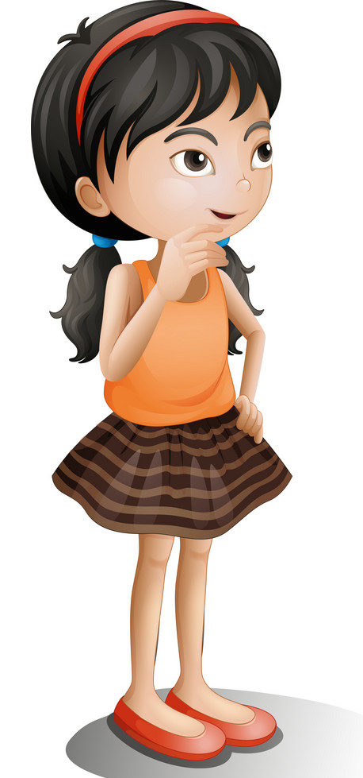
Сьогодні
21.04.2022
Пофантазуй
Спробуй скласти своє речення про кольори веселки.

Slide 23

Сьогодні
21.04.2022
Довідничок
За народною прикметою, побачити веселку – добра ознака. Про що «говорить» веселка? Здавна за веселкою українці передбачали погоду.

Slide 24

Сьогодні
21.04.2022
Перевір прикмети
Веселка з’явилася вранці – на дощ.
Побачити веселку ввечері – на хорошу погоду.
У веселці переважає червоний колір – на вітер.

Slide 25

Сьогодні
21.04.2022
Робота в зошиті
Виконай завдання в зошиті на с.55-57

